Slide 1
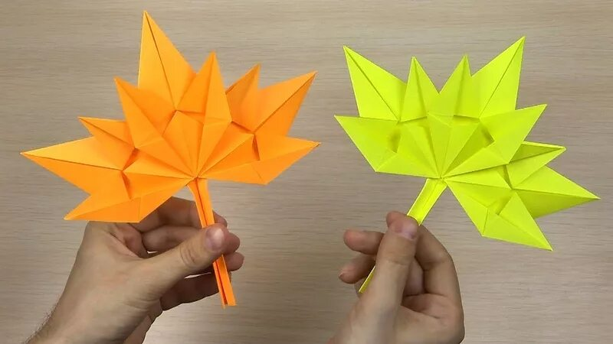
МБУ ДО МО Плавский район
«Дом детского творчества»
Мастер - класс
«Изготовление кленового листа в технике «оригами»

Slide 2
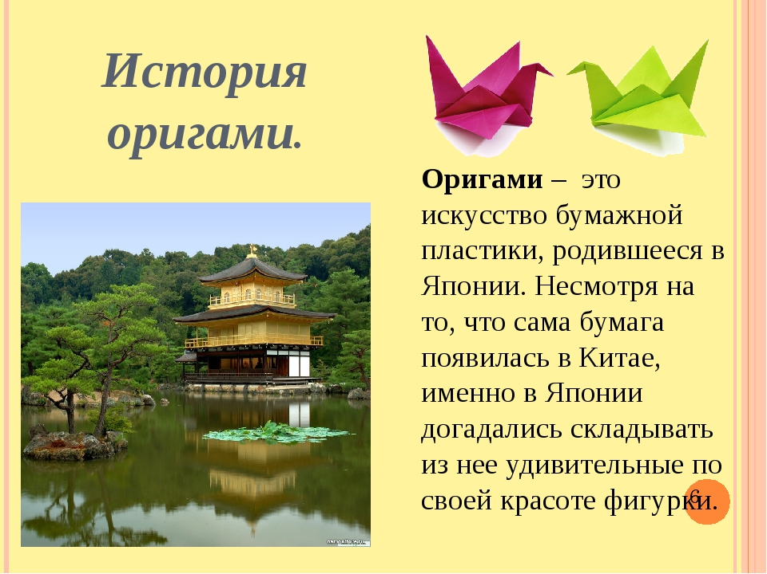

Slide 3
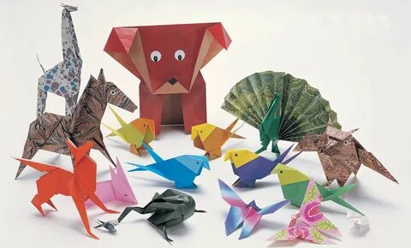
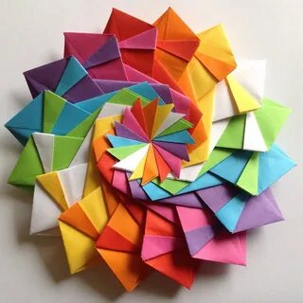
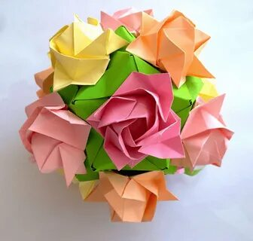
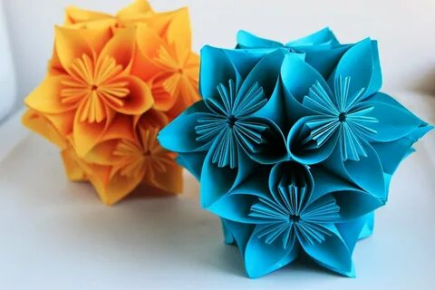

Slide 4
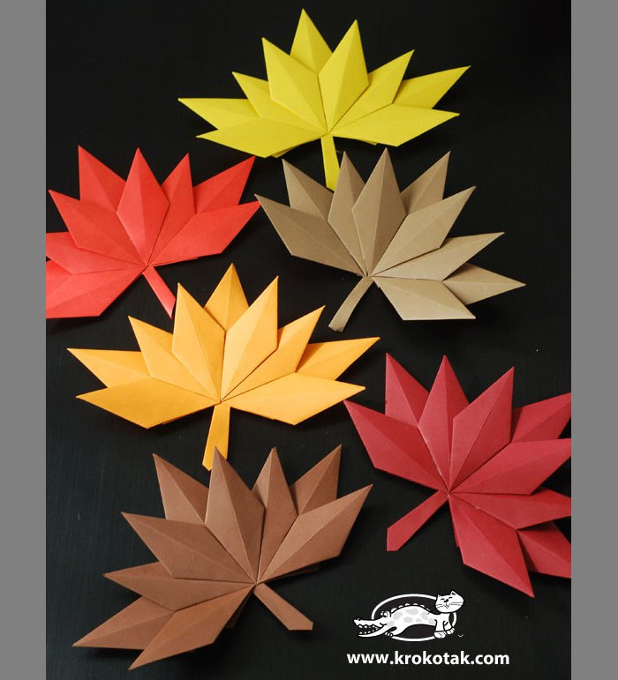
Кленовые листья в технике …
О РИ Г А М И

Slide 5
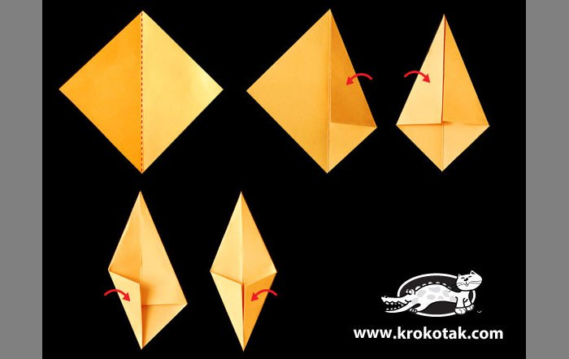
1 этап – складывание из основы – квадрата.
Всего сложить 9 элементов.

Slide 6
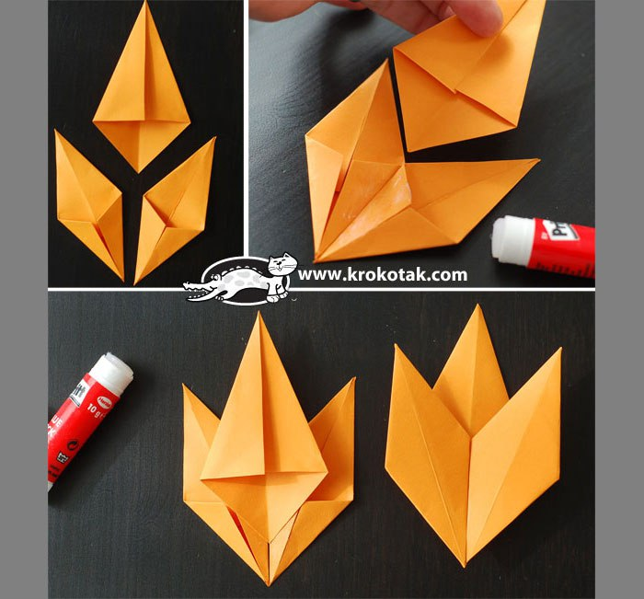
2 этап – склеивание деталей.
По 3 детали в 3 заготовки.

Slide 7
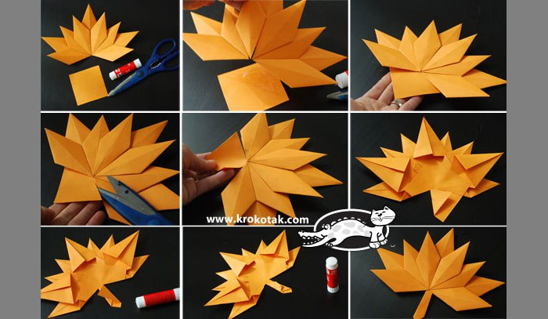
3 этап – собираем большой кленовый лист, подклеиваем квадрат для складывания черешка.

Slide 8
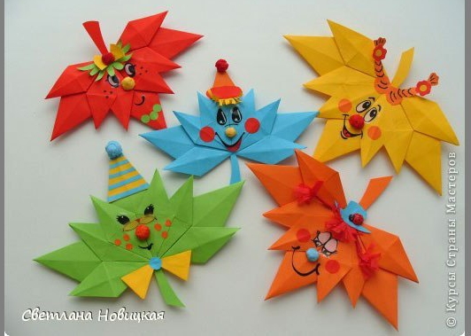
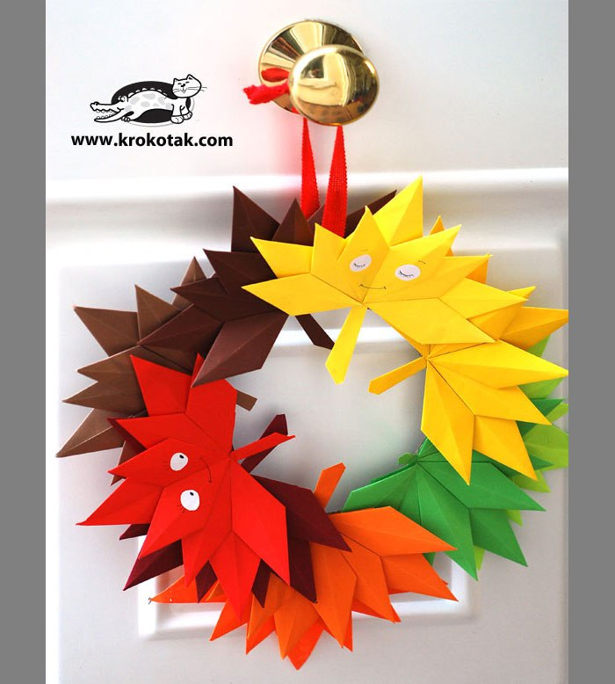

Slide 9
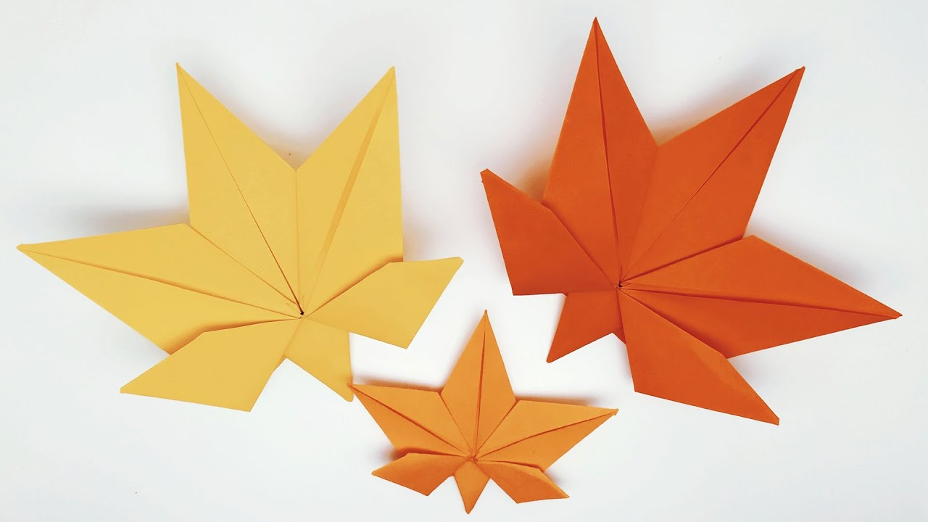
Удачи и вдохновения!

